Slide 1


DATE
14/11/2023
Groupe Qualité National
Sarah Paccou
s.paccou@gncra.fr
14/11/2023

Slide 2
DEMARCHE D’EVALUATION

Slide 3
REFORME DU DISPOSITIF D’EVALUATION DES ESSMS
LOI 24/07/2019
La loi relative à l’organisation et à la transformation du système de santé a confié à la HAS,
notamment la mission de refondre le dispositif d’évaluation des ESSMS (référentiel et méthode d’évaluation)
Décrets : 12/11/2021 et du 26/04/2022
Relatif au rythme des évaluations de la qualité des ESSMS
Mars 2022
Publication des outils HAS

Slide 4


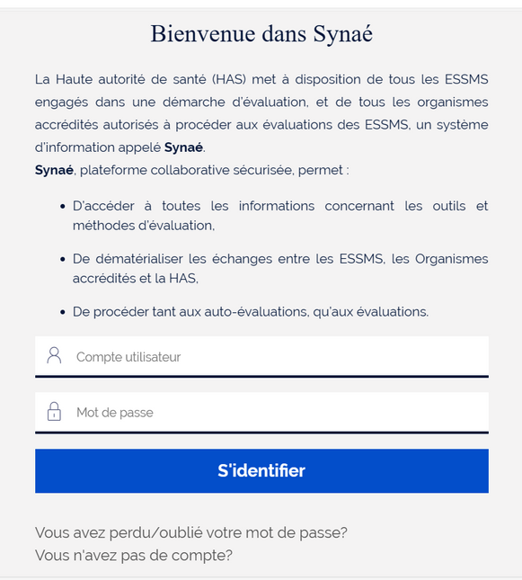
PRINCIPAUX ELEMENTS
DU DISPOSITIF D’EVALUATION HAS
MARS 2022
OCTOBRE 2022
Un référentiel
Un manuel
Un système d’information
Référentiel et du manuel d'évaluation commun aux ESSMS

Slide 5
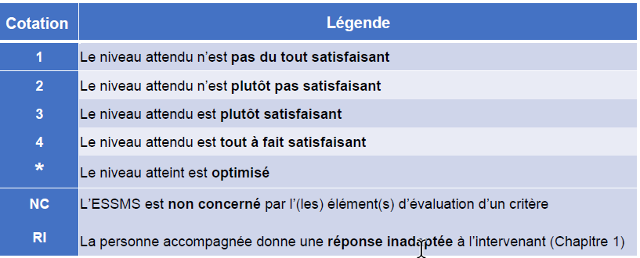
FOCUS ARCHITECTURE DU REFERENTIEL HAS COMMUN AUX ESSMS
296 Eléments d’évaluation
157 Critères
42 Objectifs
9 Thématiques
3 Chapitres

Slide 6
Synthèse architecture du référentiel
Chapitre 1 - La personne
  Bientraitance et éthique
  Droits de la personne accompagnée
  Expression et participation de la personne accompagnée
  Co-construction et personnalisation du projet d'accompagnement
  Accompagnement à l'autonomie
  Accompagnement à la santé
  Continuité et fluidité des parcours
Chapitre 2 - Les professionnels
  Bientraitance et éthique
  Droits de la personne accompagnée
  Expression et participation de la personne accompagnée
  Coconstruction et personnalisation du projet d'accompagnement
  Accompagnement à l'autonomie
  Accompagnement à la santé
  Continuité et fluidité du parcours
Chapitre 3 - L'ESSMS
  Bientraitance et éthique
  Droits de la personne accompagnée
  Expression et participation de la personne
  Coconstruction et personnalisation du projet d'accompagnement
  Accompagnement à l'autonomie
  Accompagnement à la santé
  Politique ressources humaines
  Démarche qualité et gestion des risques
(7 thématiques 17 objectifs et 68 Critères)
(7 thématiques 10 objectifs et 38 Critères)
(8 thématiques 15 objectifs et 51 Critères)

Slide 7
PRISE EN COMPTE DES SPECIFICITES
Centre Ressources Autisme
Catégorie FINESS : 461
Champs d'application
Secteur d'intervention
Type struture
Type public
  Social (sans financement assurance maladie)
  Service (sans hébergement)
  Personne en situation de handicap adulte
  Personne en situation de handicap enfant

Slide 8
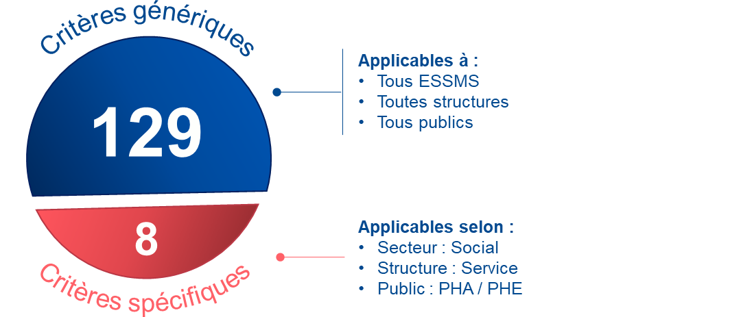
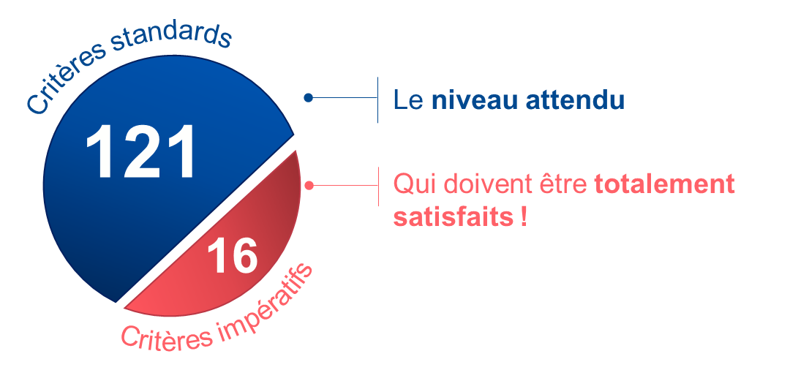
AFFECTATION A PIORI POUR LES CRA
Centre Ressources Autisme
Catégorie FINESS : 461
137 Critères
à priori

Slide 9

GROUPE NATIONAL QUALITE

Slide 10
QUELQUES APPORTS ET PRODUCTIONS
FAQ spécifique aux particularités des CRA
LE GROUPE
Document de mise en concurrence et accord cadre
Identification
des EE pour lesquels les CRA concernés/Non concernés
Support de sensibilisation
(power point)
Retours d’expériences
Participation aux travaux : en moyenne 17 CRA /Session - 23 Professionnels / Session
Notes:
28 EE à traiter sur 296
142 EE NC = 48%

